Slide 1
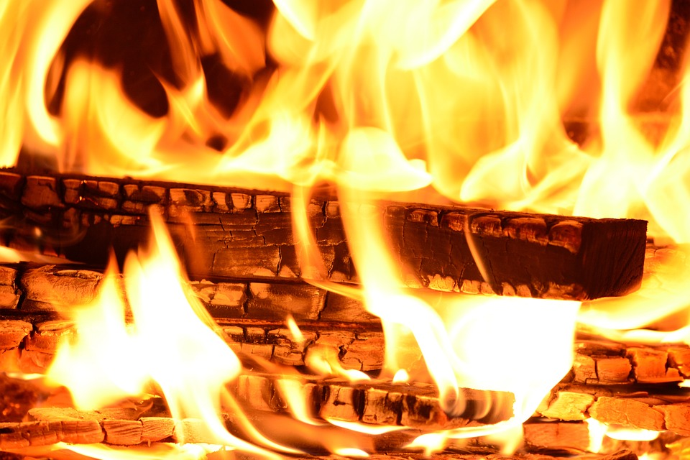
Lämpö

Slide 2
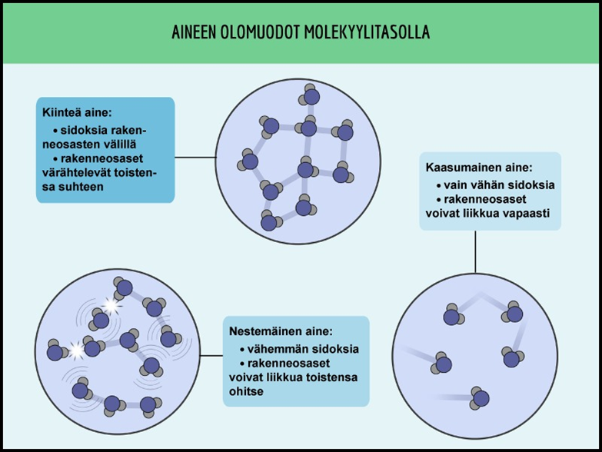
Mitä lämpö on?
Aineen rakenneosien (atomien/ molekyylien) liikettä.
      Mitä nopeammin liikkuvat, sitä korkeampi lämpötila.

Slide 3
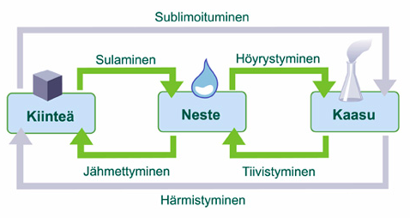
Olomuodon muutokset
Lämpötilan kohotessa kiinteä aine sulaa nesteeksi -> neste höyrystyy kaasuksi.
Lämpötilan laskiessa kaasu tiivistyy nesteeksi -> neste jähmettyy kiinteäksi aineeksi
Kiinteä aine voi sublimoitua suoraan kaasuksi.
Kaasu härmistyy suoraan kiinteäksi aineeksi.

Slide 4
Lämpö ja ihminen
Ihminen on tasalämpöinen
    Kehon ydinlämpötila on noin 37 ° C
Lämpöä tuottavat:
    Perusaineenvaihdunta
    Lihastyö
    Ruoansulatus
Elimistö menettää lämpöä:
    Ihon kautta
    Uloshengityksessä

Slide 5
Lämmön siirtyminen
Lämpö siirtyy korkeammasta lämpötilasta matalampaan lämpötilaan. !
Lämpöä voi siirtyä kolmella tavalla:
    Johtumalla
    Kulkeutumalla
    Säteilemällä

Slide 6
Lämmön siirtyminen: johtuminen
Kaksi kappaletta kosketuksissa -> lämpö siirtyy johtumalla.
Lämpöenergia siirtyy aineen sisällä.
Erityisen hyviä lämmönjohtimia ovat metallit.
Lämmöneristeitä ovat esim. villa ja polystyreeni.
Vesi johtaa lämpöä noin 20 kertaa paremmin kuin ilma.
    Kun ihminen joutuu kylmään veteen hänestä johtuu lämpöä veteen, kunnes kehon ja veden lämpötilaero on tasoittunut.
        Hypotermia!

Slide 7
Lämmön siirtyminen: kulkeutuminen
Lämpöä kuljettava aine on nestemäinen tai kaasumainen -> lämpö siirtyy paikasta toiseen kylmän tai lämpimän aineen liikkuessa.
Verenkiertojärjestelmällä suuri merkitys lämmön kuljetuksessa
Tuulisella säällä ihmisestä ilmaan siirtynyt lämpö kulkeutuu pois, jolloin kehosta siirtyy uutta lämpöä ilmaan.
Hikoilun aiheuttama kosteus poistuu iholta haihtumalla.

Slide 8
Lämmön siirtyminen: säteileminen
Esimerkiksi avaruudesta tuleva lämpö ei voi siirtyä johtumalla tai kulkeutumalla (ei ole väliainetta) -> lämpö siirtyy säteilemällä.
Myös nuotiosta lämmitellessä lämpö siirtyy säteilemällä.
Maastoon kadonnut henkilö voidaan havaita infrapunakameralla.
    Ihminen lähettää lämpösäteilyä.

Slide 9
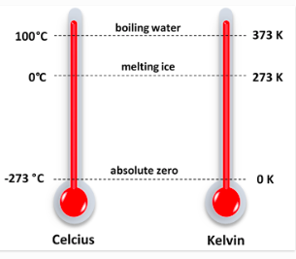
Lämpötila
Lämpötilan kansainvälinen yksikkö on Kelvin (K)
Muita asteikkoja (ja yksiköitä) ovat fahreheit ja celsius.
    0°C = veden sulamispiste, 100°C = veden kiehumispiste
Absoluuttinen nollapiste on 0 K = - 273,15°C
    aineen lämpötilan alaraja, jossa atomien lämpöliike lakkaa
    Kylmin mahdollinen lämpötila

Slide 10
Kuume
Kuumeessa elimistö pyrkii tuhoamaan tulehdusten aiheuttajia, viruksia -> elimistön lämpötila nousee
Kuumeen noustessa lämmönluovutus vähenee verisuonten supistuessa –
    Lämpöä poistuu elimistöstä vähemmän kuin sitä muodostuu
    Elimistö pyrkii lämpenemään -> seurauksena vilunväristyksiä
Kun virus on torjuttu alkavat lämpöä vähentävät mekanismit alentaa lämpötilaa -> hikoilu käynnistyy -> lämpöä poistuu enemmän kuin sitä muodostuu

Slide 11
Hypotermia ja hypertermia
Hypotermia on elimistön normaalia alhaisempi lämpötila.
Elimistön lämpötilan lasku on jo vaarallista 30-35°C:ssa
Akuutti hypotermia syntyy veden varaan joutuneelle:
    (5°C vedessä 1 tunnissa, 10°C vedessä 2 tunnissa, 15°C 3-6 tunnissa)
Hypotermiaa edistävät mm.: tuuli, kosteus, väsymys, nälkä, alkoholi & huono yleiskunto
Hypertermia: elimistön liian korkea lämpötila.

Slide 12
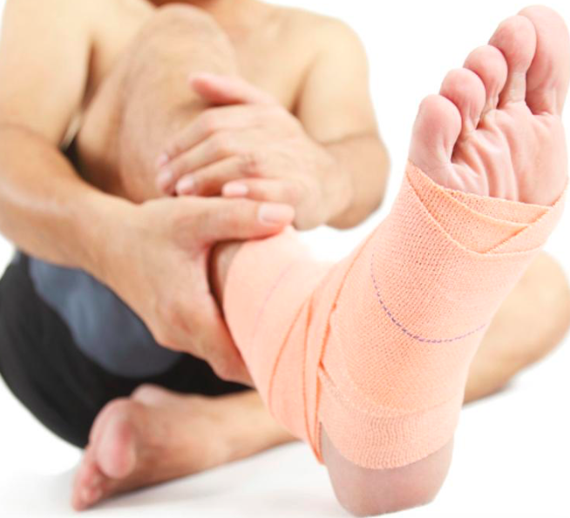
Lämpö- ja kylmähoito
Ihon pintaa lämmitetään lämpölamppujen tai lämpöpakkausten avulla -> lämpö siirtyy kudokseen.
Kylmähaude: Lämpö siirtyy lämpimästä kudoksesta kylmään hauteeseen -> turvotus vähenee.

